Slide 1

基于UART的通信驱动讲解
新市场研发 钱百静
2018年5月31
信 多 达 集 团

Slide 2
目 录
目前主体架构
功能说明
模块架构
状态迁移
模块头文件(接口)
移植事项
信 多 达 集 团

Slide 3
01
目前主体架构
信 多 达 集 团

Slide 4
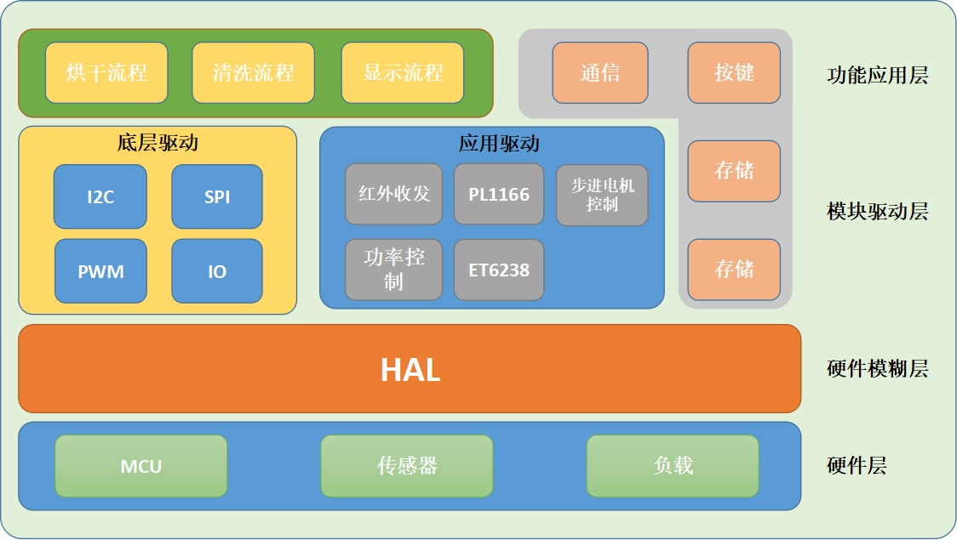
程序主体框架
信 多 达 集 团

Slide 5
02
功能说明
信 多 达 集 团

Slide 6
通信模块功能
发送帧获取及输出
接收帧判断及处理
优先重发及循环重发机制
超时故障处理
发送队列(FIFO队列)
协议波特率独立(一般对于主从查询的一拖多)
最大支持255条内部命令
信 多 达 集 团

Slide 7
03
模块架构
信 多 达 集 团

Slide 8
模块架构
流程控制
协议查找
时间处理
协议波特率
队列控制
通信驱动
协议处理
内部命令
FIFO
协议组
硬件注册
协议收发
硬件控制
发送启动
数据收发
无应答处理
帧参数
中断控制
波特率设置
信 多 达 集 团

Slide 9
04
状态迁移
信 多 达 集 团

Slide 10
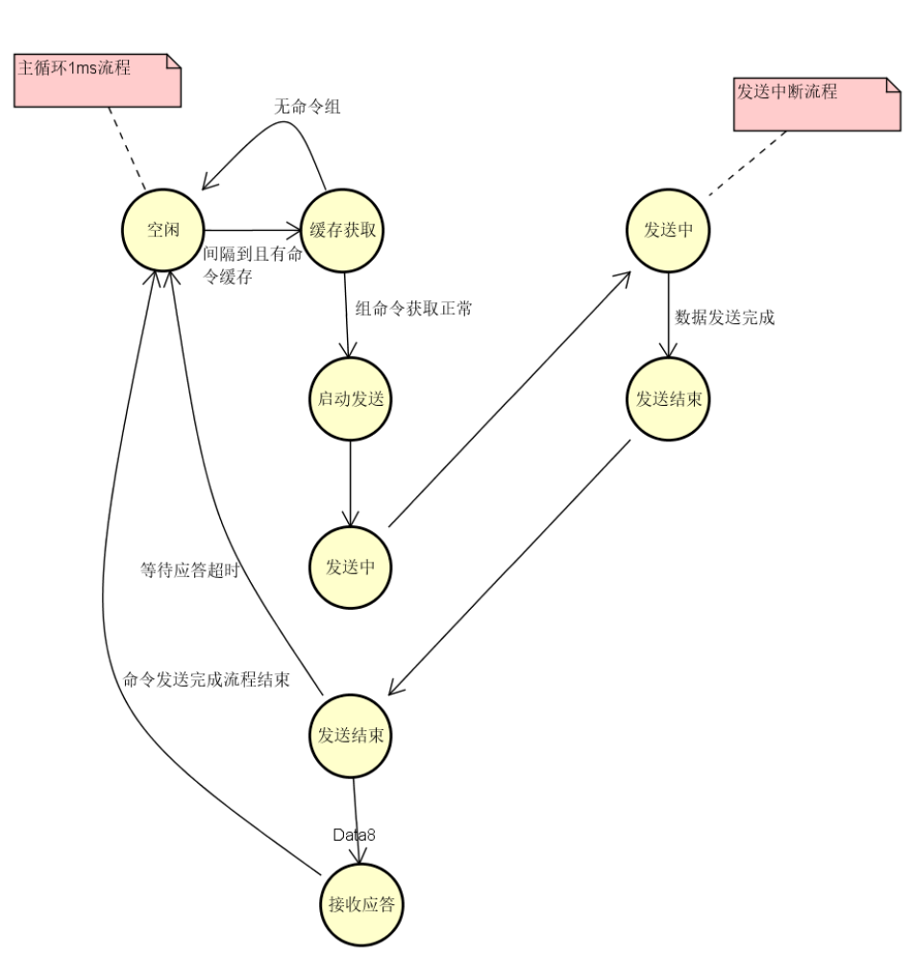
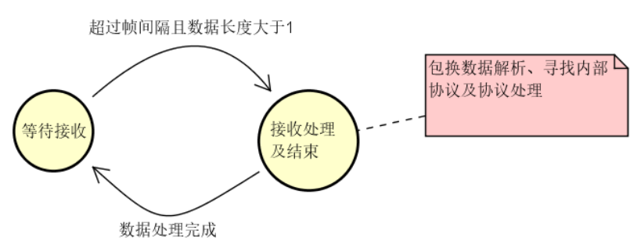
状态迁移图
发送状态迁移
接收状态迁移
信 多 达 集 团

Slide 11
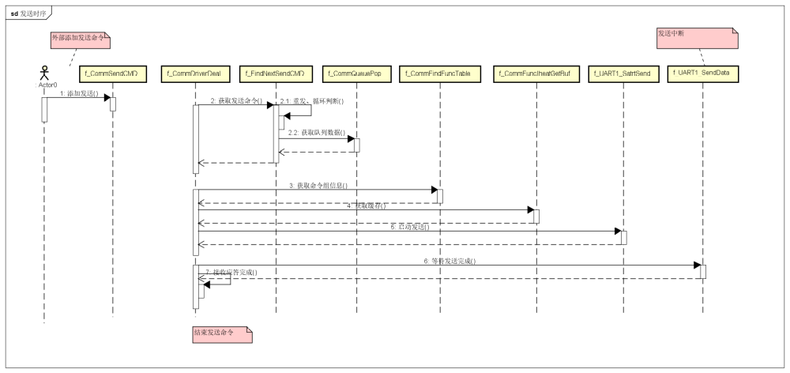
时序图
发送时序
信 多 达 集 团

Slide 12
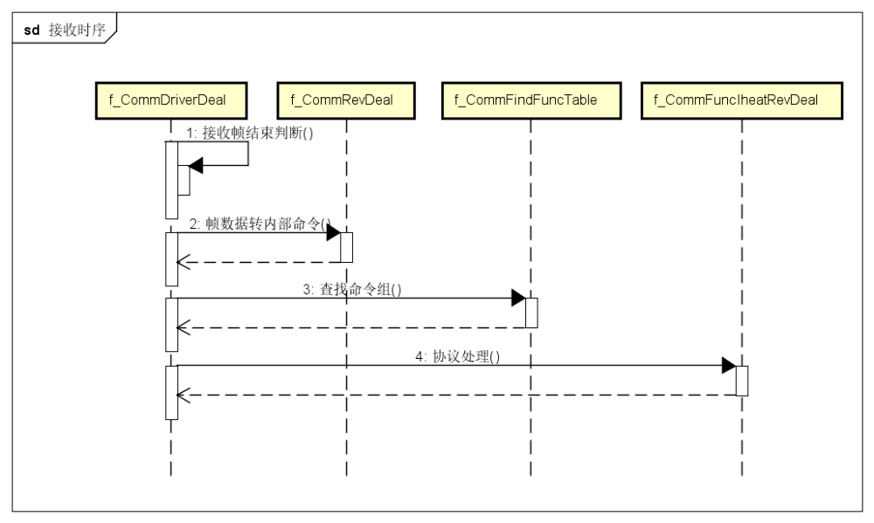
时序图
接收时序
信 多 达 集 团

Slide 13
05
模块头文件(接口)
信 多 达 集 团

Slide 14
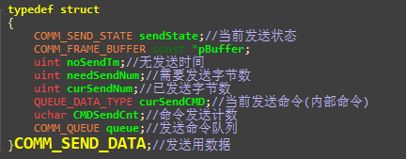
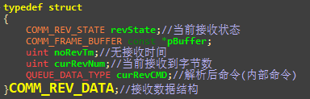
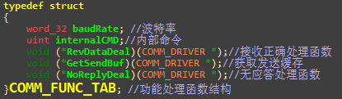
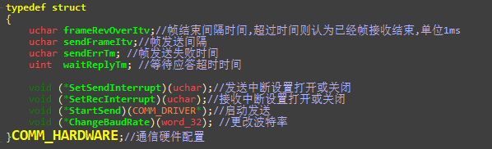
数据结构
发送结构定义
命令组结构定义
接收结构定义
硬件驱动层结构定义
信 多 达 集 团

Slide 15

接口
功能说明：
通信驱动初始化(驱动注册)
参数说明：
pDriver 驱动指针，包含整体驱动数据
pHardware 硬件驱动指针，包含底层数据控制函数及部分参数
pSendBuf 发送缓存指针
pRevBuf 接收缓存指针
信 多 达 集 团

Slide 16
接口
功能说明：
通信驱动处理流程(1ms调用)
参数说明：
pDriver 驱动指针
功能说明：
添加发送命令(添加到发送队列)
参数说明：
pDriver 驱动指针
cmd 需要发送的内部命令
添加成功返回true,失败返回false
信 多 达 集 团

Slide 17
06
移植事项
信 多 达 集 团

Slide 18
内部命令构成
命令宏定义：
#define COMM_SET_CMD(syc, retryCnt, index)
命令说明：
该命令用于设置产生内部命，由四部分组成：
//bit15表示是否循环重发(0不循环, 1循环发送)
//bit12~15 保留
//bit8~11 重发次数(最多15次)
//bit0~7 内部命令序号(从1~255)
命令示例：
#define COMM_CMD_IHEAT COMM_SET_CMD(0, 0, 1)//即热通信,非循环,不重发,内部序号1
命令名称
命令设置
信 多 达 集 团

Slide 19
移植流程
1、添加驱动文件
【CommDriver.c/h】：驱动文件，进行流程管理
【CommHardware.c/h】：硬件驱动管理
【CommProtocol.c/h】：协议处理
【CommQueue.c/h】：FIFO队列管理
*注*：以上文件可能依赖
【DataType.h】：通用数据结构及数据类型定义
【SubFunction.c/h】：通用小功能
2、在【CommProtocol.h】创建内部命令、通信协议结构体
3、在【CommProtocol.c】添加发送缓存、接收处理函数、无应答处理函数(可以不写)
并按命令组格式添加到命令组【tab_commFunc】中(对于内有无应答处理函数填写NULL)
4、在【CommHardware.c】添加启动发送、发送数据、中断控制(可以不写)、波特率设置(可以不写)
并按硬件驱动格式创建对应的驱动，如【uart1Hardware】，并在【CommHardware.h】extern声明，
发送接收函数声明
5、在MCU提供的发送和接收中断中添加发送接收函数
6、在初始化函数中调用【f_CommDriverInit】初始化驱动(收发缓存需要独立创建)
7、在主循环1ms时基中调用【f_CommDriverDeal】进行通信处理
信 多 达 集 团

